Slide 1

第二章 微处理器管理模式
张华平 副教授 博士
Email: kevinzhang@bit.edu.cn
Website: http://www.nlpir.org/
@ICTCLAS张华平博士
大数据搜索挖掘实验室 (wSMS@BIT)

Slide 2


2.1 微处理器基本结构
Intel 80x86系列，从4位计算机发展到32位计算机，微处理器内部结构虽然有些变化，但是大同小异。

Slide 3
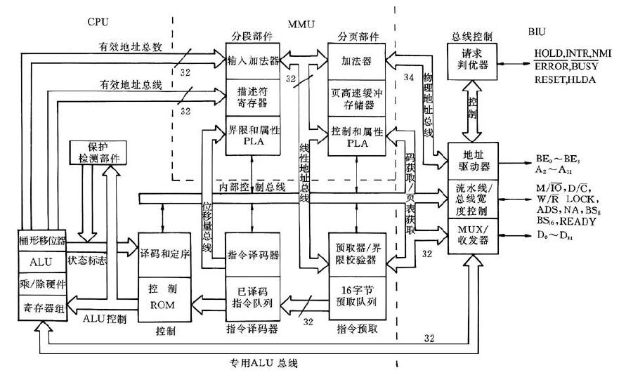
80386微处理器基本结构

Slide 4
1、总线接口部件（Bus Interface Unit，BIU）：与外部环境联系，包括从存储器中预取指令、读写数据，从I/O端口读写数据，以及其他的控制功能。
2、中央处理部件（Central Process Unit，CPU）：
指令部件：完成指令预取和指令译码。
执行部件：执行从已译码指令队列中取出的指令。
3、存储管理部件（MMU）：
分段部件：实现段式存储管理。
分页部件：实现保护模式下的分页模型。

Slide 5
2.2 CPU工作模式
从80386开始，Intel的32位CPU具有三种运行模式：
实模式
保护模式
虚拟8086模式
Notes:
通常所说的保护模式是指80386处理器及以后的处理器所实现的运行模式。

Slide 6
实模式（Real mode）
特点：
1、兼容8086，寻址机制、中断处理机制均和8086相同。
2、只使用低20位地址线，寻址空间为2²⁰ = 1MB地址空间。
3、采用分段式内存管理，物理地址形成为16位“段首址：偏移”。段最大为2¹⁶ = 64KB。
4、32位CPU加电或者复位后处于实模式。
Notes:
中断处理机制见第七章
系统初始化和引导程序都在实模式下运行，是进入保护模式的准备模式。
32位地址总线中只有低20位有效，地址范围00000H~0FFFFFH，使用1MB的内存储器；采用8086的寻址方式来寻址。
故一般称1MB以内的内存称为常规内存（兼容8086的），以上的称为扩展内存。

Slide 7
5、不支持硬件上的多任务切换。
6、不支持特权级。
实模式下，存储器保留两个专用区：
1、初始化程序区：FFFF0H~FFFFFH，存放进入ROM引导程序的一条跳转指令。
2、中断向量表区：00000H～003FFH，在这1K字节的存储空间中存放256个中断服务程序的入口地址，每个入口地址占4个字节，这与8086的情形相同。
Notes:
1MB寻址空间都是用户可访问。
在实模式下对一系列的寄存器进行设置，就可以进入保护模式。
不支持硬件上的多任务切换.
不支持特权级，可以执行所有特权指令。
DOS操作系统运行于实模式下，而Windows/Linux操作系统运行于保护模式下。

Slide 8
保护模式
重点
特点：
1、支持多任务和特权级 。
2、支持内存分页机制，提供段式和页式内存管理功能。
3、物理寻址空间高达2³² = 4GB（80386/80486）或2³⁶ = 64GB（Pentium及以上CPU）。
Notes:
从实模式切换到保护模式是通过修改控制寄存器CR0的控制位PE（位0）来实现的。
保护实现任务之间和任务内的保护。

Slide 9
4、引入虚拟存储器的概念，以扩充编程者所使用的地址空间，段内偏移地址32位，每个段最大2³²B=4GB，每个程序最多可以使用16K个段，理论上的虚拟地址空间为4GB×16K=64TB。
5、提供了一系列的保护机制，如任务地址空间的隔离，设置特权级，设置特权指令，进行访问权限(如只读、只执行)及段限检查等。

Slide 10
虚拟8086模式
特点：
1、兼容8086程序，又称“V86模式”。
2、V86模式以任务的形式在保护模式上执行。操作系统中有专门的V86管理程序。
3、采用模拟的方法实现特权指令。
Notes:
既有保护功能又能执行8086代码的工作模式。

Slide 11
CPU的3种运行模式以及切换
Reset复位
实模式
LMSW指令、
修改CR0
Reset复位
Reset复位、
修改CR0
中断或异常
保护模式
V86模式
IRETD指令、
任务转换
CPU的3种运行模式及其切换
Notes:
LMSW: Load Machine Status Word
置处理器状态字。但是只有操作数的低4位被存入CR0，只有PE,MP,EM和TS被改写，CR0其他位不受影响。
从实模式切换到保护模式是通过修改控制寄存器CR0的控制位PE（位0）来实现的。
设置CR0的PE位和PG位为0可使系统进入实模式。CR0寄存器PE位置1，可以进入保护模式。P257
PE：指定是保护模式or实模式：0实模式
PG：指定是否允许分页，0：不分页。

Slide 12
64位CPU的工作模式
Intel的EM64T技术中包含：
1、IA-32
传统的模式（Legacy Mode），本质上的32位x86时代的IA-32模式。
2、IA-32e
  兼容模式
  允许64位操作系统运行基于32位和16位代码的程序。
  64位模式
  EM64T技术中最为高效的模式。要求纯64位环境的支持，包括64位操作系统和64位应用程序。

Slide 13
2.3 寄存器
对于编程人员来说，微处理器内部的寄存器可以分为两大类：程序可见的寄存器和程序不可见的寄存器。
本课程主要介绍Intel 8086~Core2微处理器内部寄存器的功能和用途。

Slide 14
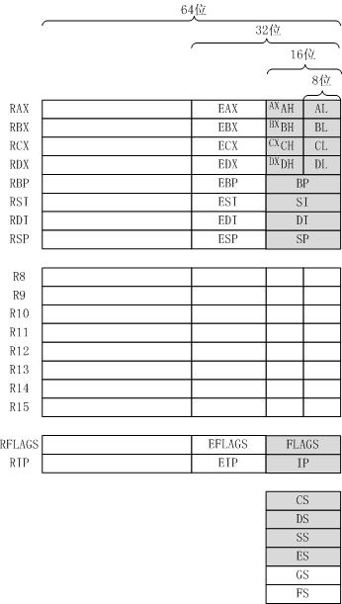
Intel 8086~Core2（包括64位扩展）的程序设计模型
Notes:
分析8086/8088开始到Core2微处理器各自使用的程序可见的寄存器位数和个数。
EBX：extended base index。
RBX：I think it's just R for "register", since there are additional registers R8 - R15 on x86-64, and R is a common prefix on many CPU architectures where registers are numbered.

Slide 15
Intel 8086~Core2的程序设计模型
8086，8088和80286使用16位寄存器模型。
其中AX、BX、CX和DX包含两个8位寄存器。
80386~Core2使用6个16位的寄存器（CS，DS，SS，ES，FS和GS）和其他32位的寄存器。
Pentium 4和Core2使用16位的段寄存器以及其他64位寄存器，并且在64位扩展允许的情况下，新增R8~R15寄存器。
Notes:
EBX：extended base index。
RBX：I think it's just R for "register", since there are additional registers R8 - R15 on x86-64, and R is a common prefix on many CPU architectures where registers are numbered.

Slide 16
寄存器
8位寄存器
16位寄存器AX，BX，CX和DX包含两个8位寄存器，可以通过命名访问，赋值时只影响部分值。
AX | AH | AL
BX | BH | BL
CX | CH | CL
DX | DH | DL
  例如：假定初始AX = 2016H，则AH=20H，AL=16H。
  若执行指令MOV AL, 0
  执行指令后AX= 2000H

Slide 17
寄存器
16位寄存器
  AX，BX，CX，DX，BP，SI，DI，SP
  IP，FLAGS
  CS，DS，ES，SS，FS，GS
  注意：段寄存器FS和GS只用于80386以上微处理器。

Slide 18
寄存器
32位寄存器
  EAX，EBX，ECX，EDX，ESI，EDI，EBP，ESP
  EIP，EFLAGS
  注意：EAX，EBX，ECX和EDX的低16位分别对应AX，BX，CX和DX。32位寄存器只用于80386以上微处理器。

Slide 19
寄存器
64位寄存器
  RAX，RBX，RCX，RDX，SRI，RDI，RBP，RSP
  RIP，RFLAGS
  R8，R9，R10，R11，R12，R13，R14，R15
注意：R8~R15只用于64位扩展允许情况下，可以按照字节（8位）、字（16位）、双字（32位）或者四字（64位）方式寻址。

Slide 20
表3-2 R8~R15寄存器访问控制字
  注意：8位部分是寄存器最右边的8位。
  第8位~第15位不能按照一个字节直接寻址。
寄存器大小 | 控制字 | 访问位数 | 示例
8位 | B | 7~0 | MOV R9B, R10B
16位 | W | 15~0 | MOV R10W, AX
32位 | D | 31~0 | MOV R14D, R15D
64位 | —— | 63~0 | MOV R13， R12

Slide 21
表 3‑1 通用寄存器功能
寄存器 | 常用功能 | 64位 | 32位 | 16位 | 8位
RAX | 累加器，乘法、除法运算等指令的专用寄存器。 | RAX | EAX | AX | AH，AL
RBX | 保存数据，可用作基址寄存器。 | RBX | EBX | BX | BH，BL
RCX | 保存数据，计数值，80386以上CPU也可用于访问存储器的偏移地址。 | RCX | ECX | CX | CH，CL

Slide 22
表 3‑1 通用寄存器功能（续）
RDX | 保存数据，乘法、除法运算指令的专用寄存器，80386以上CPU也可用于访问存储器的偏移地址。 | RDX | EDX | DX | DH，DL
RBP | 保存访问存储单元时的偏移地址。 | RBP | EBP | BP | 无
RDI | 用于寻址串指令的目的操作数。 | RDI | EDI | DI | 无
RSI | 用于寻址串指令的源的操作数。 | RSI | ESI | SI | 无

Slide 23
专用寄存器
  RIP（指令指针）
  指令指针，指向程序的下一条指令。当微处理器为8086/8088，80286或者工作在实模式下时，这个寄存器取16位IP；80386以及更高型号的微处理，工作于保护模式下时这个寄存器取32位EIP。
  RSP（堆栈指针）
  堆栈指针，指向栈顶满单元。这个寄存器作为16位寄存器时使用SP；作为32位寄存器时，使用ESP。
Notes:
注意：程序员不能对RIP/EIP/IP进行直接存取操作。程序中的转移指令、返回指令以及中断处理能对RIP/EIP /IP进行操作。

Slide 24
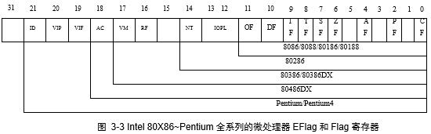
RFlags（标志寄存器)
RFlags：用于指示微处理器的状态并控制它的操作。向上兼容，8086~80286使用16位Flags；80386以及以上32位微处理器使用EFlags；64位微处理器使用RFlags。

Slide 25
标志寄存器中有效位含义
D0： 进位标志CF（Carry Flag）：当结果的最高位（字节操作时的第7位或字操作时的第15位）产生一个进位或借位，CF＝1，否则CF＝0。在移位或循环移位指令中，会把操作数的最高位（左移时）或最低位（右移时）移入CF中。
D2：奇偶标志PF（Parity Flags）：Intel微处理器中采用奇校验，当执行结果的低8位中二进制形式1的个数为奇数时，PF为0；否则为1。

Slide 26
D4：辅助进位标志AF（Auxiliary Carry Flag）：在字节操作时若低半字节（一个字节的低4位）向高半字节有进位或借位；在字操作时若低位字节向高位字节有进位或借位，则AF＝1，否则AF＝0。这个标志用于十进制算术运算指令中，即通过二进制数运算调整为十进制数表示的结果。
D6：零标志（Zero Flag）：当运算结果为零时，ZF为1；否则为0。

Slide 27
D7：符号标志SF（Sign Flag）：它与运算结果的最高位相同。对字节操作（8位运算）来说，是结果的第7位；对字操作（16位运算）来说，是结果的第15位。当SF＝0时，结果为正数或0；当SF＝1时，结果为负数。
D8：单步标志TF（Trap Enable Flag）：当TF=1时，CPU进入单步方式，在每条指令执行以后产生一个内部中断（单步中断）。当TF＝0时，CPU执行指令后不产生单步中断。

Slide 28
D9：中断允许标志（Interrupt Enable Flag）：当IF=1时，允许CPU接收外部中断请求，否则屏蔽外部中断请求。
D10：方向标志DF（Direction Flag）：在字符串操作指令中，当DF=0时，串操作为自动增址；当DF=1时，串操作为自动减址。STD指令置位DF，CLD指令清除DF。
D11：溢出标志OF（Overflow Flag）：有符号数运算时，当其运算结果超出了表达的范围时，OF=1，否则OF＝0。

Slide 29
状态标志寄存器举例：
0101 0100 0011 1001
+ 0100 0101 0110 1010
运算后 CF PF OF AF ZF SF
1001 1001 1010 0011
CF=0 PF=1 OF=1
AF=1 ZF=0 SF=1

Slide 30
80386新增的四个标志
D13 D12：I/O特权级IOPL占2位，取值为0、1、2、3对应四个特权级。只有特权级高于IOPL的程序才能够执行I/O指令，否则会产生异常13，并将任务挂起。
D14：NT（Nest Task）：嵌套任务位，此位只用于保护模式，如果保护模式下当前的任务嵌套在其他任务中，此位为1，否则为0。

Slide 31
D15：RF（Resume Flag）：与程序调试有关的一个控制位，在程序调试时使用。
D17：VM（Virtual 8086 Mode Flag）：V86模式位，=1时，表示当前CPU正工作在V86模式下；=0，表示当前CPU工作在实模式或保护模式下。VM位只能在保护方式中由IRET指令置位（如果当前特权级为0），以及在任意特权级上通过任务切换而置位。

Slide 32
Pentium新增的四个标志
D18：AC（Alignment Check）：地址对齐检查位，当寻址一个字或者双字时，当地址不在字或者双字的边界上，此时AC=1，否则AC=0。80486以上微处理器支持这个标志。
D19：VIF（Virtual Interrupt）：虚拟中断标志，与VIP一起使用，在虚拟方式下提供中断允许标志位IF的副本(copy)。只有Pentium~Pentium 4处理器才有。

Slide 33
D20：VIP（Virtual Interrupt Pending）：虚拟中断挂起标志，为Pentium~Pentium 4处理器提供有关虚拟模式中断的信息，它用于多任务环境下，为操作系统提供虚拟中断标志和中断挂起信息。
D21：ID（Identification）微处理器标识标志，用来指示Pentium~Pentium 4处理器，支持CPUID指令。
Notes:
CPUID指令是Intel IA32架构下获得CPU信息的汇编指令，可以得到CPU类型，型号，制造商信息，商标信息，序列号，缓存等一系列CPU相关的东西。

Slide 34
段寄存器
16位微处理器4个16位段寄存器： CS, DS, SS, ES
32位和64位微处理器6个16位段寄存器：CS, DS, SS, ES, FS, GS
段寄存器用来和微处理器中的其他寄存器组合生成存储器地址，其功能在不同模式下不同。

Slide 35
不同模式下的段寄存器含义
在实模式和V86模式下，兼容16位CPU，段寄存器内保存的是20位段首址的高16位，段首址的低4位为0。
在保护模式下，段寄存器中的16位内容是一个段选择符（selector），用于在段描述符表（GDT或LDT）中选择段描述符。每个段描述符含８个字节。通过这个描述符中的段基址再加上偏移地址，就组成了线性地址。

Slide 36
CS：Code Segment，代码段寄存器
  代码段是存放代码（程序，包括过程）的一段存储区。
  在实地址方式下，定义了一段64KB存储区的起始地址。
  在保护方式下，用来检索一个描述符，该描述符用来描述一个代码段的若干特性——起始地址、段限以及访问权等。
  最大段限在8086及80286中为2¹⁶=64KB，而在80386及其以上的32位微处理器中则为2³²=4GB。64位模式下，代码段寄存器仍用于平展模式，但用法不同。

Slide 37
DS：Data Segment，数据段寄存器
  数据段存放供程序使用的数据的一段存储区
  数据段中的数据按其给定的偏移地址值offset（或称有效地址EA，Effective Address）来访问。
  数据段的长度规定同代码段。
  64位平展模式中不用。

Slide 38
SS：Stack Segment，堆栈段寄存器
  堆栈段是一段用作堆栈的存储区。
  堆栈段现行的入口地址由堆栈指针RSP（或ESP、SP）决定。
  RBP（或EBP、SP）也可寻址堆栈段中的数据。
ES：Extra Segment，附加段寄存器
  附加段是一段附加的数据段，通常供串操作类指令用于存放目的串数据。
FS、GS
  80386以上的微处理器（含80386）有两个新增的附加的段存储区。Windows将这些段寄存器用于内部操作没有说明其使用方法。

Slide 39
80386以后新增的寄存器
1、控制寄存器
2、调试和测试寄存器
3、全局描述符表寄存器
4、中断描述符表寄存器
5、局部描述符表寄存器
6、任务寄存器
注：其他更高级的处理器与80386微处理器本质上相同。

Slide 40
80386微处理器的控制寄存器结构
CRx | 31 | 30 ~12 | 11~5 |  | 4 | 3 | 2 | 1 | 0
CR0 | PG | 0000000000000000000 | 0000000 |  | ET | TS | EM | MP | PE
CR1 | 保留未用
CR2 | 页故障线性地址
CR3 | 页目录基址 |  |  | 000000000000

Slide 41
CR0内容机器状态字的含义
PE（Protection Mode Enable）：保护模式允许标志。=0为实模式，CPU复位（启动）时自动进入实模式；=1为保护模式。可以通过软件设置PE进入或退出保护模式。
MP（Monitor Coprocessor Extension）：运算协处理器存在位。=1表示系统中有协处理器。

Slide 42
EM（Emulate Processor Extension）：仿真位。=1时，可以利用7号中断，用软件来仿真协处理器的功能；=0时用硬件控制浮点指令。
TS（Task Switched）：任务切换标志。=1时表明任务已经切换，在保护模式下，TR的内容改变将自动设置此位为1。
ET（Extension Type）：协处理器选择标志；80386以后的系统中ET位被置为1表示系统中存在协处理器。
PG（Paging Enable）：分页标志。=1时，存储器管理单元允许分页。=0时，分页功能被关闭，此时CR2和CR3寄存器无效。

Slide 43
CR2：页面故障线性地址寄存器（Page Fault Linear Address Register），用于发生页异常时报告出错信息。
CR3：页目录基址寄存器PDBR（Page Descriptor Base Register），它的高20位用于保存页目录表的起始物理地址的高20位。

Slide 44
调试和测试寄存器
80386提供8个32位的调试寄存器和8个32位的测试寄存器。
调试寄存器在为调试软件错误提供硬件支持。
测试寄存器用户可见的只有TR6、TR7。它们用来测试转换后备缓冲区（Translation Look-aside Buffer，TLB）。

Slide 45
全局描述符表寄存器GDTR
GDTR （Global Descriptor Table Register）为48位寄存器。
高32位基址指出GDT在物理存储器中存放的基地址。
低16位限长+1=全局描述符表的字节大小。
47 16 15 0
GDTR
基址
限长
Notes:
GDTR是48位的寄存器。低16位是限长，给出全局描述符表（GDT）的字节大小（其值比GDT的长度少1）；
80286没有FS和GS，以及相应的Cache。
80286的基地址为24位，界限为16位，访问权限8位。
80386~Pentium Pro的基地址32位、界限20位、访问权限12位。

Slide 46
GDTR指出GDT在存储器中的位置
0
1
全局描
述符表
GDT
最大: 64k bytes
8K项
基址
限长
47
16
15
0
8190
全局描述符表寄存器)
8191
Notes:
GDTR中的32位基址是线性
地址，经过分页部件转换为物理地址。

Slide 47
全局描述符表GDT
全局描述符表是一种共享系统资源，通常包含操作系统所使用的代码段、数据段和堆栈段的描述符，也包含多种特殊描述符，如LDT描述符。该存储区域可以被所有任务访问，在任务切换时，并不切换GDT。
每个GDT最多含有8192个描述符（8192×8＝64KB）。GDT可以在内存的任意位置，用LGDT把描述符表的起始位置装入GDTR。
Notes:
GDT可以在内存的任意位置，用LGDT把描述符表的起始位置装入GDTR。

Slide 48
例3-1
已知GDTR=0E003F0003FFH，则全局描述符表的基址是多少？这个全局描述符表有多大，里面有多少个描述符？
解答：
GDT的地址为0E003F00H，
长度为3FFH+1=400H。
可容纳400H/8=80H个段描述符。

Slide 49
中断描述符表寄存器IDTR
IDTR （Interrupt Descriptor Table Register），是48位的寄存器。其最低16位是限长，给出中断描述符表IDT的字节大小（即限长+1）；其高32位是基址，指出IDT在物理存储器中存放的基地址。
47 16 15 0
IDTR
基址
限长
Notes:
同GDTR一样，中断描述符表寄存器IDTR也在存储器中定义了一个表，该表称为中断描述符表IDT。IDT中保存的不是段描述符，而是中断门描述符。每个门描述符也包含8字节，IDT最多包含256个门描述符，因为CPU最多支持256个中断。中断门指出的是中断服务程序的入口。

Slide 50
中断描述符表IDT
IDT中保存的是中断门描述符。每个门描述符包含8字节，IDT最多包含256个门描述符，因为CPU最多支持256个中断。
思考：IDT最大长度是多少？
保护模式下的中断描述符表的功能，类似于实模式下的中断向量表。但IDT的位置可变，由相应的描述符说明，而实模式下的中断向量表的地址是固定的，必须在物理地址00000H处。
Notes:
IDT最大长度是2KB.
IDT功能类似于实模式下的中断向量表，不过IDT位置可变由IDTR给出，实模式下固定在00000H 1k空间处。
IDT和GDT必须在进入保护模式之前装入

Slide 51
例题3-2
已知IDTR=0E003F40007FFH，求IDT的地址和长度。这个IDT中有多少个中断门描述符？
则IDT的地址为0E003F400H，
长度为7FFH+1=800H。
其中可容纳800H/8=100H个中断门描述符。
注意：GDTR和IDTR的值必须在进入保护模式之前装入。在实模式下，可以执行LGDT和LIDT指令设置GDTR和IDTR。

Slide 52
局部描述符表LDT
LDT（Local Descriptor Table Register）定义的是某项任务用到的局部存储器地址空间。
多任务环境下由于每项任务都有自己的LDT（且每项任务最多只能有一个LDT），因此保护模式下可以有多个LDT。
LDT由LDTR（局部描述符表寄存器）确定。LDTR为16位的选择符。
Notes:
多任务环境下每个任务都有一个LDTR。。

Slide 53
LDTR寄存器确定LDT的位置和限长的过程
LDT
LDTR
③
④
⑤
①
GDTR
②
GDT
①和②步由GDTR确定了GDT表在存储器中的位置和限长。LDTR中是一个选择符，它包含了LDT描述符在GDT中的索引。③步是依据LDTR在GDT中取出LDT描述符的过程。在LDT描述符中，包含由LDT的位置和限长，即④和⑤步。

Slide 54
假定LDT的基址为00120000H，GDT基址为00100000H。如果装入CS寄存器的选择符为1007H，那么请求特权级是多少？段描述符地址是多少？描述符在GDT还是LDT里面获得？

Slide 55
（CS）=0001000000000111b
最右边两位为1则RPL=3
TI=1表示段描述符在LDT中。
偏移量为高13位乘以8得到相对于表基址的偏移量。
偏移量=0001000000000b × 8=512 × 8=4096=1000H
段描述符地址为00120000H+1000H=00121000H

Slide 56
任务寄存器TR
任务寄存器TR （Task Register），在保护模式的任务切换机制中使用，TR中内容为16位选择符。
TR的作用是选中TSS描述符。每一个任务都有一个任务状态段TSS，由TSS描述符描述。从GDT中检索出TSS描述符后，微处理器自动将TSS描述符装入TSS Cache中。
TR的初值由软件装入，当执行任务切换指令时TR的内容自动修改。
Notes:
TSS一定在GDT中

Slide 57
例题 3‑3 假定全局描述符表的基址为00011000H，TR为2108H，问TSS描述符的起始范围是多少？
解答：TSS起始地址=00011000H+2108H=00013108H
由于描述符为8字节，故TSS终止位置为00013108H+7H=0001310FH

Slide 58
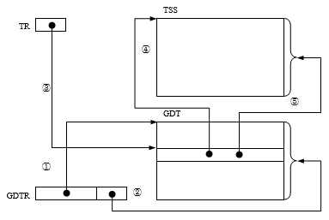
由TR取得TSS的过程

Slide 59
①和②步由GDTR确定了GDT表在存储器中的位置和限长。TR是一个选择符，这个选择符中包含了TSS描述符在GDT中的索引。③步依据TR在GDT中取出TSS描述符。在第④和⑤步中，在TSS描述符中取得TSS的基址和限长。

Slide 60
选择符格式
15 14 13 12 11 10 9 8 7 6 5 4 3 2 1 0
选择符
Index
TI
RPL
RPL（Requestor Privilege Level）： 请求特权级，2位二进制数字，范围为0～3。00代表特权级0，01代表特权级1，10代表特权级2，11代表特权级3。
请求特权级是将要访问的段的特权级。
TI（Table Indicator）：表指示符。为0时，从GDT中选择描述符；为1时，从LDT中选择描述符。
Index：索引。指出要访问描述符在段描述符表中的顺序号，Index占13位。因此，顺序号的范围是0～8191。每个段描述符表（GDT或LDT）中最多有8192=2¹³个描述符。
Notes:
LDT面向任务，因此不需要直接指出位置和大小。

Slide 61
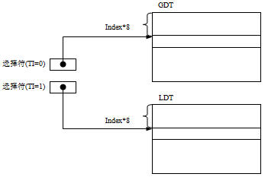
由选择符确定一个描述符

Slide 62
已知DS=0023H，问该数据段的请求特权级和索引值。
解答
DS =0000 0000 0010 0011b，
故：Index=0 0000 0000 0100b=4，TI=0，RPL=11b=3。
因此请求特权级为3，索引值为4。

Slide 63
2.4 内存管理---存储器分段管理
IBM PC机的存储器采用分段管理的方法。存储器采用分段管理后，一个内存单元地址要用段基地址和偏移量两个逻辑地址来描述，表示为段基址:偏移量，其段基址和偏移量的限定、物理地址的形成视CPU工作模式决定。

Slide 64
内存管理---实模式存储器寻址[1]
3种工作模式
实模式：微处理器只可以寻址最低的1M字节。
保护模式：寻址4GB
虚拟86模式：寻址类似于8086

Slide 65
2.4.1 实模式分段管理
对段基址的限定：
只要工作在实模式，段基址必须定位在地址为16的整数倍上，这种段起始边界通常称做节或小段。
对段长的限定：
在实模式下段长不能超过64K。

Slide 66
2.4.1 实模式分段管理
存储器采用分段管理后，其物理地址的计算方法为：
10H×段基址＋偏移量
简便的计算方法：因为段基址和偏移量一般用十六进制数表示，直接在段基址的最低位补以0H，再加上偏移量。

Slide 67
实模式存储器寻址示例
例．某内存单元的地址用十六进制数表示为1234:5678，则其物理地址为
12340H＋5678H＝179B8H。

Slide 68
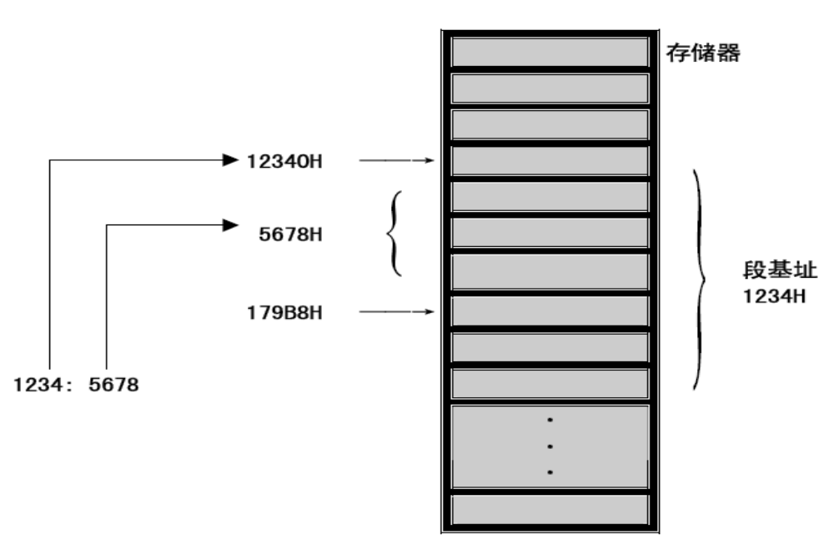
1 2 3 4 0 (16H×段基址)
＋ 5 6 7 8 (偏移量)
1 7 9 B 8 (物理地址)
图2-5 物理地址的形成

Slide 69
实模式寻址约定规则
程序执行时，其当前段的段基址放在相应的段寄存器中，偏移量视访问内存的操作类型决定，其规律如下页表所示。

Slide 70
操作类型
约定段 寄存器
允许指定的段寄存器
偏移量
1． 指令
CS
无
IP
2． 堆栈操作
SS
无
SP
3． 普通变量
DS
ES、SS、CS
EA
4． 字符串指令
的源串地址
DS
ES、SS、CS
SI
5． 字符串指令
的目标串地址
ES
无
DI
6．BP用作基址
寄存器
SS
DS、ES、CS
EA

Slide 71
2.4.2 保护模式下分段管理
在保护模式下，其内存管理既可以使用分段机制访问多达4 GB（386/486）或64 GB（Pentium）的内存空间，也可以使用分页机制访问多达16 TB的虚拟存储器。总之，保护模式打破了实模式只允许访问装在内存第一个1 MB之内的程序和数据的限制。

Slide 72
描述符
描述符是用以管理64TB虚拟存储地址空间分段的基本元素。一个描述符对应虚拟地址空间中的一个存储段。
描述符包括段描述符、系统段描述符、局部描述符、调用门描述符、任务状态段描述符，以及任务门描述符等。

Slide 73
段描述符
段描述符用于描述代码段、数据段和堆栈段。
段描述符位于GDT或LDT中，占8字节，由以下几个部分组成：段基址（32位）、限长（20位）、访问权限（8位）和属性（4位）。

Slide 74
段描述符
D7 D0
段界限 7~0
0
段界限 15~8
1
基址 7~0
2
基址 15~8
3
基址 23~16
4
P
DPL
S
TYPE
5
G
D/B
0
AVL
段界限 19~16
6
基址 31~24
7

Slide 75
段描述符第5字节访问权限，
非系统段（代码段、数据段、堆栈段）的格式：
数据段或者堆栈段标志
扩展方向位
1：向下扩展
0：向上扩展
可写位
D7 D0
E=0
ED
W
P
DPL
S=1
A
E=1
C
R
存在位
1：装入内存
0：不在内存
一致位
0：非一致
1：一致
访问位
特权位
代码段标志
可读位
S=1是非系统段：数据段或者代码段
S=0是系统段描述符
Notes:
P=1时表示装入内存，=0表示，不在内存，访问不在内存的段时会引起异常。OS将某个段从内存交换到磁盘时，设置此位为0。当启用页功能的情况下，即使P=1，所描述的段也不一定在物理存储中。P=1，a=0表示在存储器中，没有被访问，可以被替换。
S=1 E=0时为数据段，S=1，E=1时为代码段
扩展方向位：1：高地址向低地址扩展，偏移量大于段长。0：低地址向高地址扩展，偏移量小于段长，段长指上限。
根据段类型中的段扩展方向标志E，处理器以两种不同方式使用段限长Limit。对于向上扩展的段（简称上扩段），逻辑地址中的偏移值范围可以从0到段限长 值Limit。大于段限长Limit的偏移值将产生一般保护性异常。对于向下扩展的段（简称下扩段），段限长Limit的含义相反。根据默认栈指针大小标 志B的设置，偏移值范围可从段限长Limit到0xFFFFFFFF或0xFFFF。而小于段限长Limit的偏移值将产生一般保护性异常。对于下扩段， 减小段限长字段中的值会在该段地址空间底部分配新的内存，而不是在顶部分配。80x86的栈总是向下扩展的，因此这种实现方式很适合扩展堆栈。
一致与非一致代码段的设置原则
系统要保证安全，所以内核要和用户程序分开，内核一定要安全，不能被用户程序干涉，有时用户程序需要访问内核数据，于是OS将内核程序开辟一些可以供用户程序访问的段，但是不允许用户程序写入数据。
1、内核不用知道用户程序的数据，内核不用调用用户程序的数据，内核不用转移到用户程序中来
2、用户程序只能访问到内核的某些共享的段，我们称这些段为一致代码段
3、用户程序不能访问内核不共享的段
一致与非一致代码段的访问原则
对于一致代码段：
1、特权级高的程序不允许访问特权级低的数据(CPL>=DPL)，即，核心态不允许调用用户态的数据
2、特权级低的程序可以访问到特权级高的数据(如访问内核某些共享的数据段)，但特权级CPL不会改变，即，用户态还是用户态
对于非一致代码段：
1、只允许同级访问(CPL=DPL)
2、绝对禁止不同级访问：核心态不使用用户态，用户态也不使用核心态
一致与非一致代码段的判断
一致位：在描述符属性中TYPE(包含4个二进制位)字段的第2位。
当 S=1 时TYPE中的4个二进制位情况：
3 2 1 0
执行位 一致位 读写位 访问位
执行位：置1时表示可执行，置0时表示不可执行；
一致位：置1时表示一致码段，置0时表示非一致码段；
读写位：置1时表示可读可写，置0时表示只读；
访问位：置1时表示已访问，置0时表示未访问。
所以一致代码段和非一致代码段的意思就是指这个一致位是否置1，置1就是一致代码段，置0就为非一致代码段。

Slide 76
段描述符中的第6字节：四位属性
D7 D0
G
D/B
0
AVL
段界限 19~16
用户/操作系统可用位
D/B位，系统段不用这位
粒度位 ，=1以页为单位，=0以字节为单位
D=1 使用32位操作系统和32位寻址方式
代码段(D位)
D=0 使用16位操作系统和16位寻址方式
D/B位
B=1 堆栈使用ESP寄存器，上限为FFFFFFFFH
数据段(B位)
B=0 堆栈使用SP寄存器，上限为FFFFH
Notes:
以页为单位，限长为20位。1页=4KB，1个段最长为1M*4KB=4GB。以字节为单位，1个段最长为1MB字节。

Slide 77
已知Windows XP中各段寄存器及段描述符的值如下，分析CS对应的段描述符属性。
CS=001B DS=0023 ES=0023 SS=0023 FS=0030 GS=0000
GDTbase=E003F000 Limit=03FF
E003F000 00 00 00 00 00 00 00 00-FF FF 00 00 00 9B CF 00
E003F010 FF FF 00 00 00 93 CF 00-FF FF 00 00 00 FB CF 00
E003F020 FF FF 00 00 00 F3 CF 00-AB 20 00 20 04 8B 00 80
E003F030 01 00 00 F0 DF 93 C0 FF-FF 0F 00 00 00 F3 40 00
E003F040 FF FF 00 04 00 F2 00 00-00 00 00 00 00 00 00 00

Slide 78
选择符 类型 段基址 结束地址 DPL
0008 Code32 00000000 FFFFFFFF 0 P RE
0010 Data32 00000000 FFFFFFFF 0 P RW
001B Code32 00000000 FFFFFFFF 3 P RE
0023 Data32 00000000 FFFFFFFF 3 P RW
0028 TSS32 80042000 000020AB 0 P B
0030 Data32 FFDFF000 00001FFF 0 P RW
003B Data32 00000000 00000FFF 3 P RW
0043 Data16 00000400 0000FFFF 3 P RW
0048 Reserved 00000000 00000000 0 NP

Slide 79
内容 二进制 7 0
FF 11111111B +0 限长（位7-0）
FF 11111111B +1 限长（位15-8）
00 00000000B +2 段基址（位7-0）
00 00000000B +3 段基址（位15-8）
00 00000000B +4 段基址（位23-16）
FB 11111011B +5 P DPL S TYPE A
CF 11001111B +6 G D 0 AVL 限长（位19-16）
00 00000000B +7 段基址（位31-24）

Slide 80
分析CS段描述符得：
段基址（位31～0）=00000000H
限长（位19～0）=FFFFFH
G=1，限长是以页为单位的，段的大小为（FFFFFH+1）×2¹²=100000H×2¹²=2³²=4GB。段的基址为00000000H，长度为4GB，其线性地址范围为00000000H～FFFFFFFFH。

Slide 81
其他的各个位解释如下：
D=1，因此这是一个32位的段。
AVL=0。
P=1，这个段在内存中。
DPL=11₂=3₁₆，段的特权级为3。
S=1，这不是一个系统段，而是一个代码、数据段或堆栈段。
E=1，这是一个代码段（可执行）。
C=0，这不是一个一致代码段。因为E=1，这一位是C；若E=0，这一位代表ED。
R=1，可以对这个段进行读操作。因为E=1，这一位是R；若E=0，这一位代表W。

Slide 82
段描述符高速缓存
为了提高CPU的运行效率在CPU内部设置了段描述高速缓存，这些缓存不可见，自动装入段描述符。段描述符高速缓冲的内容和6个段描述符寄存器索引的描述符当前值保持一致。用户不可见。
Notes:
在内存读写操作中，CPU首先要计算线性地址，这就需要取得段描述符中的基地址，再加上偏移量。接下来，CPU还需要根据段描述符中的属性来确定操作的合法性。
例如，程序要向一个只读段写入数据，CPU不能执行这个写入操作，而且要产生一个异常。另外，如果指定的内存操作数偏移量超过了段限长所规定的范围，也要产生一个异常。因此，在读写内存单元时，CPU需要检查段描述符的内容是否和当前操作相一致。如果每一次都需要到内存中去读取段描述符，那么CPU的运行效率就会极大地降低。为解决这个问题，CPU在内部设置了段描述符高速缓存。

Slide 83
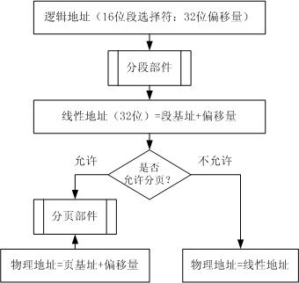
32位CPU系统中三者的转换
Notes:
CPU的分段部件将虚拟地址转换为线性地址。

Slide 84
2.4.3 页式内存管理
保护模式下的CPU支持分页机制，并且分页管理是在分段管理机制的基础上工作，它将分段管理机制得到的线性地址转换为物理地址。
使用分页机制的好处在于，它可以把每个活动任务当前所必需的少量页面放在内存中，而不必将整个段调入内存，从而提高了内存的使用效率。
Notes:
CR0控制寄存器中的pg位=1，CR3页目录基址，CR2页故障线性地址

Slide 85
分页
每一个任务都有它自己的线性地址空间。分页管理时所有页的长度固定，页与页之间也没有重叠。
假定页面大小为4KB，则32位CPU将4GB的线性地址空间划分成2²⁰页。固定长度的页可能会产生碎片，会浪费一些内存空间。

Slide 86
分页机制下线性地址转换为物理地址的过程
分页机制就是一种将线性地址的页面映射到物理地址页面的手段，也就是从线性地址到物理地址的转换过程。分页机制中用到了两个表：页表目录表和页表。

Slide 87
32位线性地址被划分为3个部分：
页目录索引 页表索引 字节索引
其中第1项是对页目录（Page Directory）的索引，第2项是对页表（Page Tables）的索引，第3项是线性地址在页面内的偏移。
10位
10位
12位

Slide 88
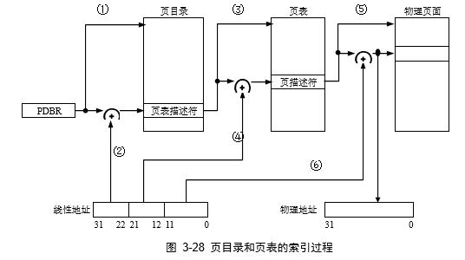
线性地址转换为物理地址的过程
Linear Address从何而来？
Notes:
①页目录的地址由CR3的最高20位决定，CR3又被称做页目录基址寄存器PDBR（Page Descriptor Base Register），CR3的低12位＝000H。页目录的大小为4KB，由1024个页表描述符组成，每个页表描述符占4个字节。
②线性地址中高10位为页目录索引，页目录基地址加上页目录索引乘以4获得的地址指向页目录表中一个页表描述符。
③页表描述符的高20位给出了页表的基地址。页表同样占4KB，由1024个页描述符组成，每个页描述符占4字节。
④线性地址中的页表索引（10位），指示了被访问的页在页表中的序号。根据页表基地址加上10位页表索引乘以4指向页表中的一个页描述符。
⑤页描述符的高20位给出了物理页面的基地址的高位20位。
⑥物理页面的基地址再加上线性地址中12位字节的页内偏移量，便得到物理地址。

Slide 89
页表项
页表项就是在分页转换时用到的页表描述符和页描述符，都是32位，页表项格式如图。
针对应用程序
0:读
1:可读写
存在位.
1:存在
0:不存在
31 12 11 10 9 8 7 6 5 4 3 2 1 0
高20位基地址
AVL
0
0
D
A
0
0
U/S
R/W
P
3位,由操作系统使用
访问标志
1:访问过
0:没有访问过
0:管理员模式
1:用户模式
1:有写操作
0:没有写操作
只用于页描述符
Notes:
访问p=0的页产生缺页异常,线性地址被保存在CR2中.

Slide 90
页目录、页表和物理页的基地址的低12位全部为0，定位在页的边界上。
页表项的低12位提供保护功能和统计信息。U/S位、R/W位、P位实现页保护机制，p32。
一个物理页存在两级保护,页表描述符和页描述符属性。当二者不一致的时候取严格属性。
Notes:
页表描述符的高20位就是页表基地址的高20位；页描述符的高20位就是物理页基地址的高20位。也就是说，对于页表项中的20位基址，如果页表项在页表描述符中，那么指出的是页表的高20位基地址，页表的低12位基地址始终为0；如果页表项在页描述符中，那么指出的就或是物理页的高20位基地址，物理页的低12位基地址始终为0。
举例p33

Slide 91
片内转换检测缓冲器TLB
每次内存操作都需要将线性地址转换为物理地址，转换过程中需要访问页目录表和页表来取得页表描述符和页描述符。为了提高转换效率，CPU内部设置了片内转换检测缓冲器TLB（Translation Lookaside Buffer），其中保存了32个页描述符，它们都是最近使用过的。
Notes:
程序时间局部性.98%以上操作都靠它完成.

Slide 92
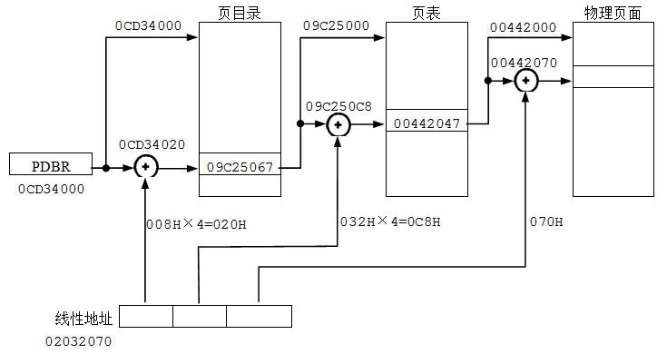
线性地址转换为物理地址示例P55

Slide 93
2.5任务
完成某项功能的多个程序的集合称为任务，系统中至少存在一个任务。
当运行一个应用程序后，操作系统就为这个程序创建一个任务。每个任务都由两个部分组成：
任务执行环境（Task Executation Space）
任务状态段TSS（Task State Segment）。

Slide 94
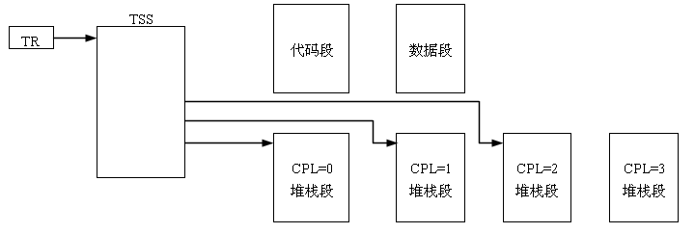
任务执行环境
任务执行环境包括一个代码段、堆栈段和数据段等，任务在每一个特权级上执行时都有一个堆栈段。

Slide 95
任务状态段TSS
在多任务环境下，每个任务都有属于自己的任务状态段TSS，TSS中包含启动任务所必需的信息，如用户可访问的寄存器等 。
任务状态段TSS在存储器的基地址和限长由TSS描述符指出。
TSS描述符必须放在全局描述符表GDT中，TR内容为选择符，它指出TSS描述符在GDT中的位置。TSS描述符说明各TSS的位置和限长。

Slide 96
TSS描述符格式
 | 7 |  |  |  |  |  |  |  | 0
+0 | 限长（位7～0）
+1 | 限长（位15～8）
+2 | 段基址（位7～0）
+3 | 段基址（位15～8）
+4 | 段基址（位23～16）
+5 | P | DPL |  | S=0 | 1 | 0 | B |  | 1
+6 | G | 0 | 0 | AVL | 限长（位19～16）
+7 | 段基址（位31～24）
B=0表示386的可用的任务状态段
B=1表示386的忙碌任务状态段

Slide 97
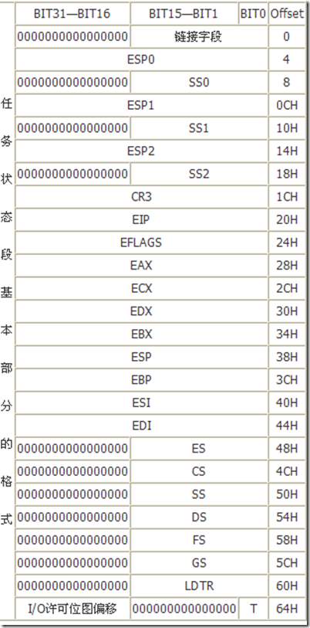
TSS基本格式
链接字段
内层堆栈指针区域
寄存器保存区域
地址映射寄存器区域
I/O许可位图
Notes:
TSS的作用，以及各段分析。

Slide 98
门
门（Gate）可以看做是一种转换机构，可以实现不同特权级别之间的控制传送。
门的类型有4种：
调用门：用于控制传送，来改变任务或程序的特权级别。
任务门：执行任务切换。
中断门和陷阱门：用来指出中断服务程序的入口地址。
Notes:
除存储段描述符和系统段描述符外，还有一类门描述符。门描述符并不描述某种内存段，而是描述控制转移的入口点。这种描述符好比一个同向另一代码段的门。通过这种门，可实现任务内特权级的变换和任务间的切换。所以，这种门描述符也称为控制门。
中断门和陷阱门放到中断系统章节讲，本章只讨论前两种。

Slide 99
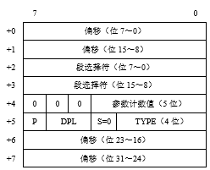
门描述符
门描述符描述控制转移的入口点，属于系统描述符。
Notes:
系统描述符中，S位设置为0，而段描述符中S位为1，以此来区分系统描述符和段描述符。

Slide 100
调用门
1、系统描述符类型为4或者C时表示调用门。
2、调用门描述某个子程序的入口。调用门内的选择符必须实现代码段描述符，调用门内的偏移是对应代码段内的偏移。
3、利用段间调用指令CALL，通过调用门可实现任务内从低特权级变换到高特权级。
4、如果在利用调用门调用子程序时引起特权级的转换和堆栈的改变，那么就需要将低特权级堆栈中的参数复制到高特权级堆栈。复制的参数个数由调用门描述符中的参数计数值给出。

Slide 101
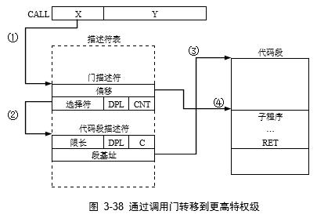
通过调用门进行段间调用
这里Y值没有用到。
Notes:
调用指令“CALL X:Y”指令中虚拟地址X：Y，其中X是一个选择符，由它指向了一个调用门描述符（第①步），而Y的值不起作用。调用门描述符中的选择符指向了一个段描述符（第②步），段描述符指出了被调用段的段基址（第③步），而入口点的偏移量就是门描述符中的偏移量（第④步），决定了调用哪一个代码段以及子程序在代码段中的偏移。这种形式的CALL指令可以通过调用门转移到更高的特权级，在更高的特权级下执行所调用的子程序，子程序执行完毕后，由RET指令返回CALL指令所在的较低级别的程序。

Slide 102
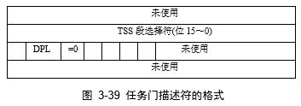
任务门
任务门指示任务。任务门内的选择子必须指示GDT中的任务状态段TSS描述符，门中的偏移无意义。任务的入口点保存在TSS中。
通过任务门可实现任务切换。

Slide 103
中断门和陷阱门
1、中断门和陷阱门描述中断/异常处理程序的入口点。
2、中断门和陷阱门内的选择符必须指向代码段描述符，门内的偏移就是对应代码段的入口点的偏移。
3、中断门和陷阱门只有在中断描述符表IDT中才有效。
中断门和陷阱门的详细内容将在第7章7.3.1中介绍。

Slide 104
门描述符与段选择符关系
IDT
GDT/LDT
IDTR
代码段
基地址
偏移
选择符
基地址
门描述符
属性
段描述符
属性
EIP
中断服务子程序
偏移
边界
线性地址
段选择符
或TSS选择符
说明：利用段选择符的bit2确定查询GDT或LDT。
段选择符指向一个段描述符。
对任务门而言，选择符为TSS选择符。
任务的切换：通过直接改变TR方式，
或通过任务门间接方式实现。

Slide 105
任务切换的四种情况
1、执行远程JMP或者CALL指令，选择了GDT中的TSS描述符。
2、执行远程JMP或者CALL指令，从GDT或者LDT中选择了任务门。
3、发生了中断或异常，中断向量选择了IDT中的任务门。
4、当FLAGs中的NT=1时，执行IRET指令，目的任务选择符在执行IRET任务的TSS链接域中。

Slide 106
任务切换的两种方式
1、直接任务切换
在JMP/CALL X:Y指令中，X是一个段选择符，指向一个可用的TSS描述符。
2、间接任务切换
间接任务切换通过任务门来完成。任务的入口点保存在TSS中。

Slide 107
任务切换过程
如果转移或调用指令将任务状态选择符作为操作数，那么任务进行直接切换。间接切换使用任务门，这是一种将控制传给RPL比CPL高的任务切换方法。
1.直接任务切换
段间跳转指令JMP X:Y或段间调用指令CALL X:Y可以用来执行任务切换。在中断/异常或者执行IRET指令时也可能发生任务切换。
Notes:
X为16位段选择符，y为32位偏移。
任务切换过程分为直接切换和间接切换两种。直接切换在JMP、Call指令中直接引用TSS选择符，而间接切换则需要使用任务门。
如图８．３８下面所示。指令执行时，选择符被装入ＴＲ，之后ＴＲ指向的ＴＳＳ描述符被装入缓存。装入前需进行检查：Ｐ＝１，Ｂ＝０，ＤＰＬ＜＝ＣＰＬ。由ＴＳＳ描述符指出新任务的任务状态段ＴＳＳ，而旧的任务被挂起。这导致ＥＦＬＡＧＳ中的ＮＴ＝１（任务嵌套），旧任务的寄存器和状态被保存到旧的ＴＳＳ中，新任务描述符中Ｂ位置１。旧ＴＳＳ的选择符被保存在新的ＴＳＳ中，作为任务返回的链接信息。任务切换结束后，ＭＰＵ将新ＴＳＳ中提供的ＣＳ：ＥＩＰ作为入口，执行任务。
新任务结束时，执行返回指令，那么返回链接选择符被自动装入ＴＲ，从而激活了旧的ＴＳＳ，实现任务返回。

Slide 108
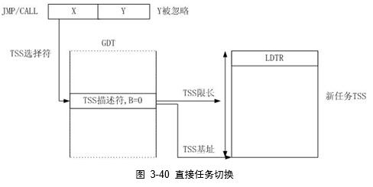
直接任务切换
先由指令中的X段描述符查全局描述符表，获得TSS描述符；TSS描述符提供新任务状态段的基地址和限长等参数。

Slide 109
访问TSS的规则
TSS段描述符的DPL（DPL_{TSS}）规定了访问该描述符的最低特权级，只有在相同级别或更高级别的程序中才可以访问它，即：DPL_{TSS}≥MAX（CPL, RPL），RPL是X的最后2位。

Slide 110
间接任务切换
当CPL＞DPL_{TSS}时，就不能采用任务的直接切换，必须通过任务门进行任务的切换。
JMP和CALL指令中包含的是任务门选择符。选择符指向的是任务门描述符，门中的TSS选择符指向新任务的TSS描述符，激活新的TSS，启动新的任务。
Notes:
低特权级访问高特权级

Slide 111
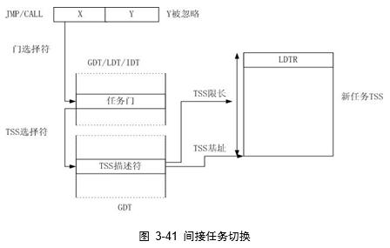
间接任务切换

Slide 112
访问任务门规则
任务门的DPL（DPL_{GATE}）规定了访问该任务门的最低特权级，只有在同级或更高级别的程序中才可以访问它。即DPL_{GATE}≥MAX（CPL, RPL），RPL是任务门选择符X的最后2位。

Slide 113
任务A切换到任务B的步骤
把寄存器现场保存到当前任务的TSS（任务A的TSS）。
把指示目标任务（任务B）TSS的选择符装入TR寄存器中，同时把对应TSS的描述符装入TR的高速缓冲寄存器中。
恢复当前任务（任务B）的寄存器现场。只装入选择符，P位为0。
进行链接处理。JMP指令引起的切换不需要链接处理，CALL指令需要。
Notes:
任务切换前进行特权级检查；是否存在内存和限长检查；更新TR，并保存旧的TSS动态部分；加载TR，使新任务B=1，加载任务中各种寄存器内容，当CR0中TS被置位时表示任务切换完毕。

Slide 114
把CR0中的TS标志置为1，这表示已发生过任务切换。
把TSS中的CS选择符的RPL作为当前任务特权级，设置为CPL。
装载LDTR寄存器。
装载代码段寄存器CS、堆栈段寄存器SS和各数据段寄存器及其高速缓冲寄存器。
注意：任务切换不能递归。

Slide 115
TSS中堆栈指针的使用
只有特权级别发生变化时才切换堆栈。
TSS中包含有指向0级、1级和2级堆栈的指针。
使用CALL指令通过调用门向高特权级转移。
使用RET指令实现向低特权级转移。

Slide 116
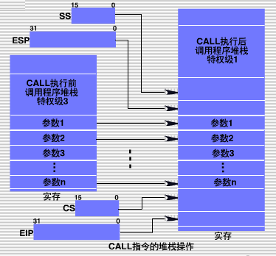
Notes:
在特权级提升时，根据新的特权级使用TSS中相应的堆栈指针对SS及ESP寄存器进行初始化，建立起一个空栈。再把低特权级程序的SS及ESP寄存器的值压入堆栈，以使得相应的返回指令可恢复原来的堆栈。然后，从低特权级堆栈复制以双字为单位的调用参数到高特权级堆栈中，调用门中的CNT字段值决定了参数的个数。这些被复制的参数是主程序通过堆栈传递给子程序的。通过复制栈中的参数，使高特权级的子程序可以访问主程序传递过来的参数。最后，调用的返回地址（低特权级程序的CS及EIP寄存器）被压入堆栈，以便在调用结束时返回。

Slide 117
2.6 保护
主要包含以下三个方面：
数据访问的保护
对程序的保护
对输入输出的保护

Slide 118
数据访问的保护
为段寄存器赋值时的检查
保护模式下程序要访问某一个段时，都要完成类型、限长和特权级三种形式的检查。
1、类型检查：检查段描述符的段类型是否与目标一致，例如装入CS时，段描述符中的E位必须为1，标记为可执行的段；装入DS、SS等寄存器时，E位必须为0；只有可写的数据段选择符才能够被加载到SS寄存器中等。
Notes:
即对存储器的保护

Slide 119
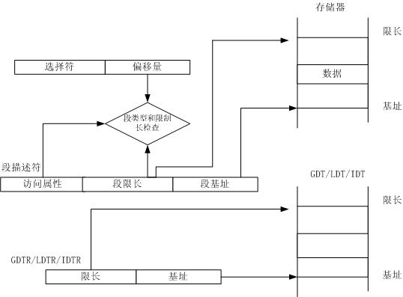
2、限长、类型和属性检查
Notes:
除此之外，CPU还进行其他属性检查，如数据访问时，当前段描述符P=1表示在物理存储器中，能正常操作；如果P=0，表示数据不在物理存储器中，CPU会引发一个异常，由操作系统程序进行处理。

Slide 120
3、特权级检查
CPU在给段寄存器赋值时，要根据CPL、DPL、RPL来检查特权级是否满足要求：DPL ≥ MAX(CPL, RPL)，即程序只能访问特权级相同或者较低的数据。
其中：
CPL是当前正在运行的程序的特权级（CS）。
DPL是描述符特权级，它表明了什么样的特权级程序可以使用这个段。
RPL是请求特权级。表明程序将以什么样的特权级来访问这个段。
Notes:
P45举例

Slide 121
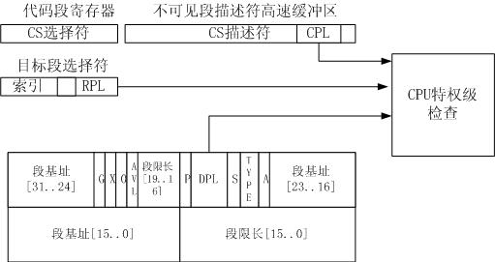
特权级检查示意图
Notes:
特权级检查，通过特权级检查，处理器能决定是否允许当前程序访问这个段。CPU在加载段选择符入寄存器时检查特权级，主要包括CPL、DPL、RPL。它们的含义如下：
CPL（Current Privilege Level）是当前正在运行程序的特权级。CPL是CS段寄存器的最低2位。如CS=001BH，则CPL等于3；CS=0000H，则CPL等于0。在任何时候，CPU总在某一个特权级上运行。
DPL（Descriptor Privilege Level）是描述符特权级，位于段描述符中。它规定了可以访问此段的最低特权级，只有相同级别或更高级别的程序中才可以访问它。
RPL（Requestor Privilege Level）是请求特权级，是要赋给段寄存器的16位数字的最低2位。它表明了程序“要求”以什么样的特权级来访问这个段，RPL一般用来指出一个选择符创建者的特权。如在“MOV DS, AX”的例子中，AX的最低2位就是RPL。如果RPL>CPL，那么当前程序就降级来与RPL匹配。
在给段寄存器赋值时，CPU要根据CPL、DPL、RPL来检查特权级是否满足要求：DPL ≥ MAX(CPL, RPL)，即程序只能访问特权级相同或者较低的数据。这里≥和MAX操作都是按照数字的大小来进行的。数字越大，表示特权级越低。

Slide 122
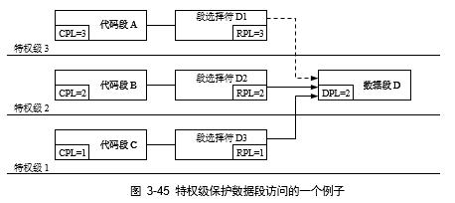
数据段保护示例3-11
Notes:
如图：数据段D的段描述符中，DPL=2。在特权级3下运行的代码段A中的程序，要想访问数据段D，使用段选择符D1，D1对应数据段D的描述符。D1的RPL=3（程序也可设置其RPL为0、1或2），由于DPL≥MAX（CPL, RPL）的条件不能满足，所以代码段A中的程序不能访问数据段D。而特权级1和2上的代码段B和C则可以访问这个数据段。这里，如果设置段选择符D3的RPL=3，则代码段C也不能访问数据段E。

Slide 123
对程序的保护
CPU还利用特权级实现对程序执行的控制。
根据控制转移方式的不同分为：
直接转移的保护
间接转移的保护

Slide 124
直接转移的保护
1）同一代码段内转移时，只需要检查限长。
2）段间调用或跳转，需要检查限长，特权级CPL和DPL。
  CPL=DPL，允许跳转和调用。
  CPL<DPL，禁止。
  CPL>DPL，此时要检查段描述符的C位。如果C位为1，表示这是一致代码段,允许跳转和调用。

Slide 125
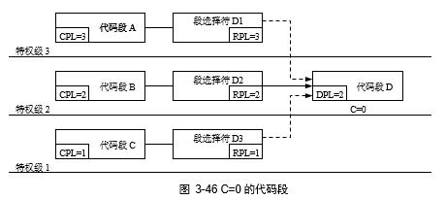
代码段D不是一致代码段（C=0），只能由特权级相同的程序来调用或跳转。特权级较高的代码段C和特权级较低的代码段A都不能调用代码段D。C=0时，还要求RPL ≤ CPL。

Slide 126
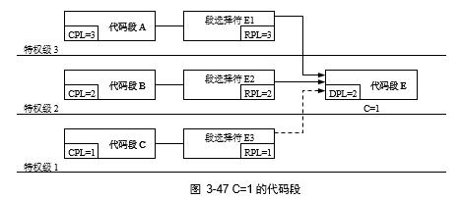
代码段E是一致代码段（C=1），可以由特权级相同或更低的程序来调用或跳转。特权级较高的代码段C不能调用代码段E。而特权级相同的代码段B和特权级更低的代码段A可以转移到代码段E上，转移后特权级CPL不变。

Slide 127
间接转移的保护
特权检查时要检查以下几个要素：
当前特权级CPL，即JMP或CALL指令所在的程序的特权级；
请求特权级RPL，即选择符X的最低2位；
DPL_{GATE}，即门描述符的DPL；
DPL_{CODE}，即目标代码段描述符的DPL；
C_{CODE}，即目标代码段描述符的C位（目标代码段是否为一致代码段）。

Slide 128
特权检查
CALL指令
满足以下两个条件时，才允许使用调用门：
（1） DPL_{GATE}≥MAX（CPL, RPL）
（2） DPL_{CODE}≤CPL
如果C_{CODE}为1，则当前特权级不变；
如果C_{CODE}为0，则当前特权级提升为DPL_{CODE} （DPL_{CODE}＜CPL）或者维持不变（DPL_{CODE}＝CPL）。
DPL_{CODE}≤CPL的条件是防止执行调用门后，当前特权级降低。

Slide 129
特权检查
JMP指令
满足以下两个条件时，才允许使用调用门：
（1） DPL_{GATE}≥MAX（CPL, RPL）
（2） C_{CODE}为1且DPL_{CODE}≤CPL 或 C_{CODE}为0且DPL_{CODE}＝CPL
如果C_{CODE}为1，则当前特权级不变；
如果C_{CODE}为0，则当前特权级也不变（DPL_{CODE}＝CPL）。
结论：JMP指令使用调用门不能提升特权级。

Slide 130
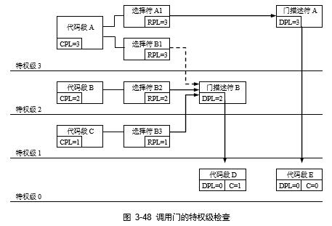
间接转移的保护示例
Notes:
如图3-48CPL=3的代码段A，通过门描述符A的选择符A1转移到代码段E，代码段E的描述符中C位=0，CPL从3提升为0。门描述符B的DPL=2，因此它只允许CPL=2的代码段B和CPL=1的代码段C来使用，CPL=3的代码段A则不能使用门描述符B。可以把门描述符B看做是代码段D的“哨兵”。在进入到代码段D后，由于代码段D的描述符中C位=1，CPL维持不变。

Slide 131
输入输出保护
CPU采用I/O特权级IOPL（I/O Privilege Level）和TSS段中I/O许可位图的方法来控制输入/输出，实现输入/输出保护。
只要满足一下条件之一就可以进行输入输出：
CPL≤IOPL时，可以执行I/O敏感指令。
CPL > IOPL时，TSS中IO位图等于0时，也可以执行I/O敏感指令。

Slide 132

基于IOPL的保护
在EFLAGS寄存器中，有2位是输入输出特权级IOPL。CPL≤IOPL时，可以执行I/O敏感指令。

Slide 133
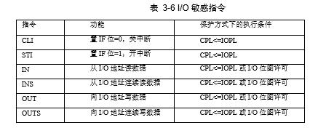
I/O敏感指令
  IOPL的敏感指令在实模式下总是可以执行
  ；保护模式下CPL=0也可以执行，即限制是针对应用程序的。
Notes:
操作系统可以为每个任务设置EFLAGS值和独立的TSS，所以每个任务的IOPL和I/O许可位图都可以不同。

Slide 134
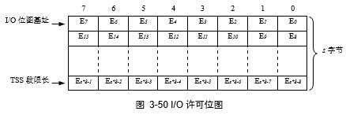
I/O许可位图
I/O许可位图中每一位对应一个I/O地址。如果位串中的第n位取值为0，表示I/O地址n就可以由任何特权级的程序访问；取值为1，表示I/O地址n只能由在IOPL特权级或更高特权级运行的程序访问，如果低于IOPL特权级的程序访问许可位为1的I/O地址，那么将引起通用保护异常。

Slide 135
I/O许可位图要点
Intel 80x86系列计算机的I/O地址空间范围是0000H～0FFFFH，所以I/O许可位图的二进制位串最大为8KB。
TSS内偏移66H的字确定I/O许可位图在TSS段中的位置，叫做I/O位图的基址。I/O位图大小=TSS段长度-I/O位图基址。由于I/O许可位图最长可达8KB，所以开始偏移应小于56KB，但必须大于等于104B。
未在I/O位图中说明的I/O地址许可位默认为1，禁止低于IOPL特权级的程序访问这些I/O地址。故 I/O位图的大小设置为0，就表示不允许应用程序访问任何I/O端口。
Notes:
一个任务实际需要使用的I/O许可位图大小通常要远小于这个数目。
I/O许可位图的大小s等于TSS段的长度减去I/O位图基址，它定义了I/O地址空间0～s×8–1的许可位。

Slide 136
涉及多个I/O地址的处理
例如指令：IN EAX, DX
涉及4个I/O地址，则CPU在检查许可位时，这条指令用到的所有I/O地址的许可位都必须为0，才允许访问；如果其中的任何一个许可位为1，则引起保护异常。

Slide 137
对IOPL位的保护
1、只有在特权级0下执行的程序才可以修改IOPL位及VM位；
2、只有IOPL级或更高的特权级的程序才可以修改IF位。
应用程序能够访问的I/O地址空间受操作系统限制。当CPL≤IOPL的条件不能满足，应用程序能够访问的I/O端口就取决于I/O位图。

Slide 138


感谢关注聆听！
张华平
Email: kevinzhang@bit.edu.cn
微博：@ICTCLAS张华平博士
实验室官网：
http://www.nlpir.org
大数据千人会

